Slide 1
網頁遊戲實作 - 音效播放

Slide 2
音樂與音效
背景音樂
曲子時間較長、很少切換
可用 HTML Audio 標籤處理
音效
反應玩家的動作，連續、重疊、多樣
必需使用 Web Audio API 處理

Slide 3
Web Audio API
IE 11 不支援
部份支援的瀏覽器需加上 webkit 前綴
基本教學請參考：HTML 5 Rocks

Slide 4
Web Audio API 運作程序
先準備好音效檔案
音效檔案 => 音效緩衝 (Buffer)
音效緩衝 => 音效調整器 (Gain)
音效調整器 => 音效輸出 (Destination)

Slide 5
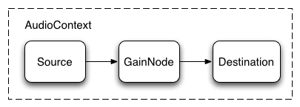
Web Audio API 運作程序

